Slide 1
Рад са извјештајима
Извјештаји на основу више табела

Slide 2
Посљедњи корак у креирању базе података је управо креирање извјештајa који служе за приказ података на екрану или папиру. Извјештаји (Riports) су посебно обликовани прикази података из упита и табела прилагођени за штампање. Изглед и садржај можемо дефинисати у складу са жељама крајњег корисника

Slide 3
Постоји неколико врста извјештаја
1.Табеларни извјештаји - подаци се штампају у редовима и колонама, груписани и израчунавају се укупни збирови
2.Стубични извјештаји - личе на обрасце, могу израчунати укупне збирове и садрже дијаграме
3.Извјештаји за штампање циркуларних писама
4.Извјештаји за штампање наљепница са адресама

Slide 4
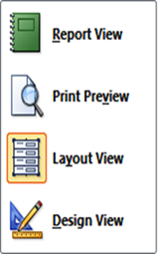
1
MS Access нуди неколико начина за креирање извјештаја
1.Reports- морамо изабрати објекат на основу којег се креира аутоматски извјештај, садржи сва поља изабраног објекта у табеларном приказу
2.Labels- Креирање наљепница–изаберемо објекат из ког бирамо поље, податке за наљепницу
3.Blank Report- добијемо празан приказ извјештаја Layout да сами креирамо извјештај
4.Report Desing- Креирамо сами извјештај у приказу Desing View
5.Report Wizard- Креирамо извјештај помоћу чаробњака (веома слично креирању упита и образаца помоћу чаробњака)

Slide 5
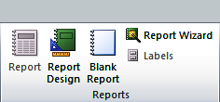
Извјештаји се праве кликом на икону Извјештај (Riports) а затим на опцију Нови извјештај (New Riports), који нам омогућава да на више различитих начина креирамо извјештаје
Прављење извештаја помоћу чарабњака
(Riport Wizarad)
Аутоматско креирање
Извештаја
(Riport)
Самостално прављење
извјештаја
(Blank Report)
Прављење извјештаја у облику Наљепница (Labels)

Slide 6
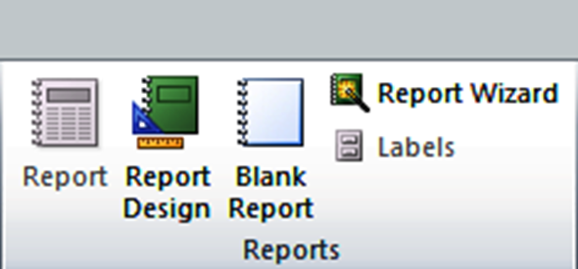
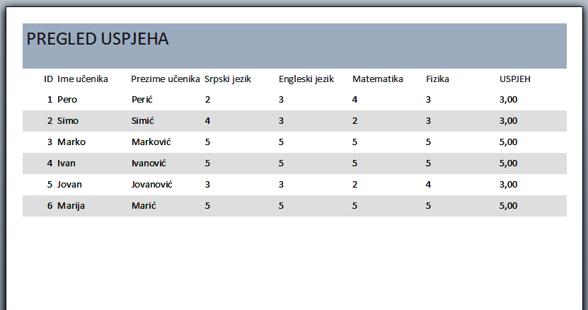
Као и код образаца, када је означена нека табела или упит, лијевим кликом миша на Извјештај (Raport) MS Access апликација ће аутоматски креирати извјештај.
Извјештаји у Access-у најчешће су базирани на упитима,
и у себи садрже оне податке из табела које су нам у
одређеном тренутку потребни.

Slide 7
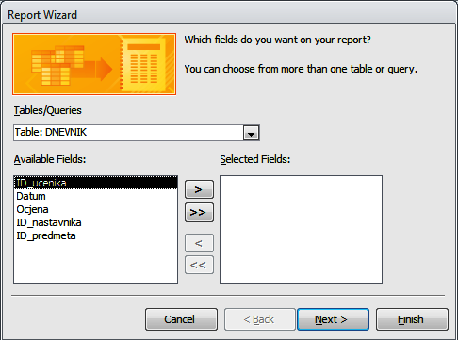
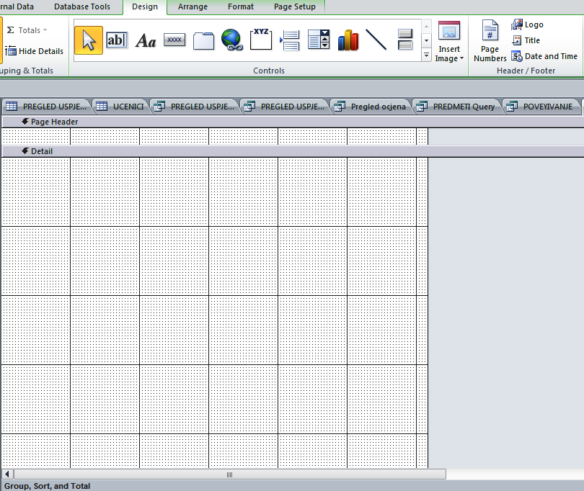
Можете користити Чаробњак за извјештаје (Riport Wizard), или да сами дизајнирате извештај од почетка у Дизајнеру извјештаја (Riport Dizajn)
Избор начина приказа извјештаја

Slide 8
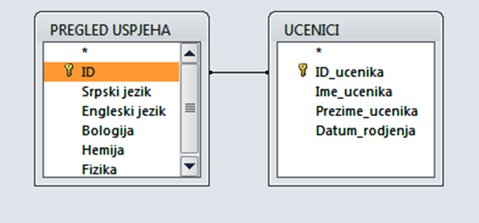
Извјештај на основу више табела
Да бисмо добили извшјетај морамо поставити, у овом случају, неколико једноставних упита :
Ученицима желимо провjерити тренутно стање оцјена у дневнику
Табела Преглед Успјеха
Табела Ученици

Slide 9
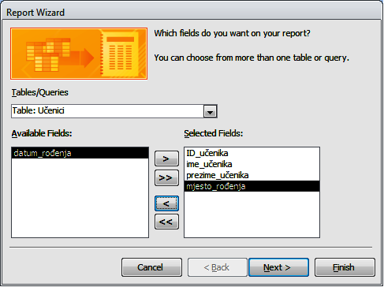
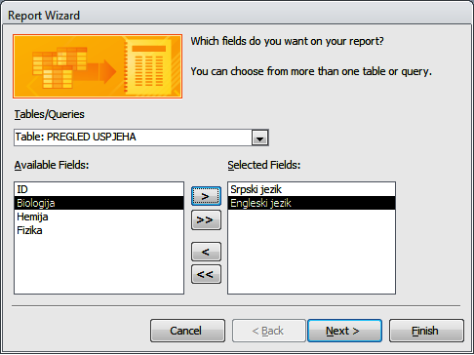
Израда извјештаја помоћу Чаробњака
Чаробњак за извјештаје (Riport Wizard) нас води кроз кораке дизајн гдје дефинишемо све елементе:
REPORTS WIZARD избор табеле/упита и поља
Изаберемо из падајуће листе табелу или упит из које узимамо податке. Затим изабремо назив колоне коју желимо приказати у извјештају.

Slide 10
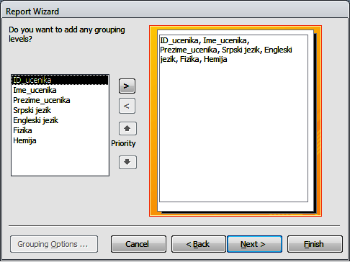
Избор груписања по нивоима
Изборемо податаке који ће бити сортирани > Next

Slide 11
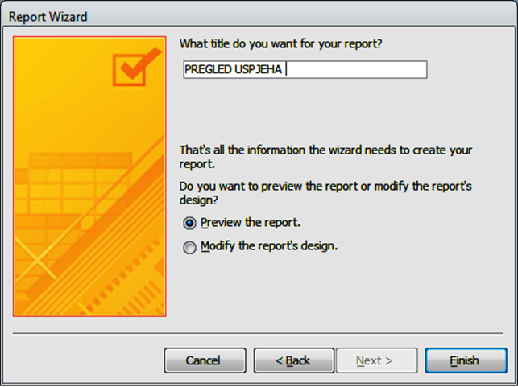
Избор начина приказа података
Дефинисање начина
организације података и
орјентација исписа извјештаја
Дефинисање стила исписа
и додјељивање имена
извјештају

Slide 12
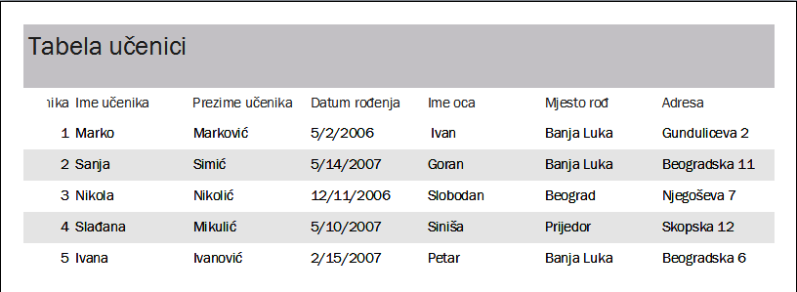
Приказ извјштаја података
једне табеле
Приказ извјштаја података
из више табела
Чаробњак за извјештаје користимо када желимо одабрати поља
из више Табела или Упита, одредити начине груписања и
сортирања, те прорачуне по групама података.

Slide 13
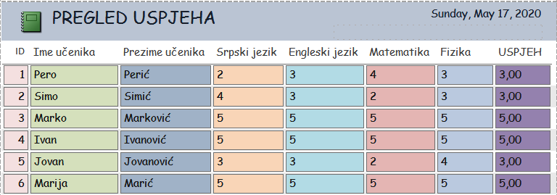
У Приказу дизајна (Desing View) су на располагању различите групе алата којима дизајнирате и Креирате ваш извјештај.
Дизајнирање извјештаја слично је као и у руковању са
Обрасцима, јер се углавном састоје од сличних контрола.

Slide 14
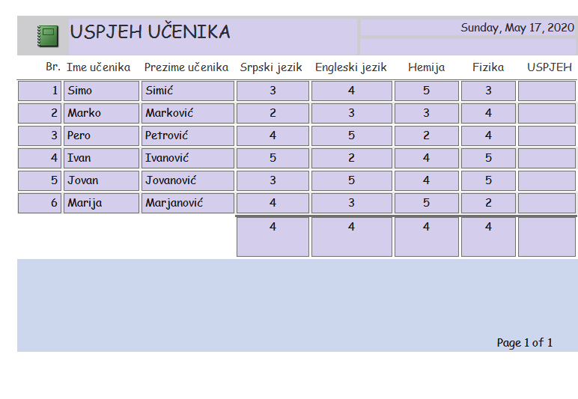
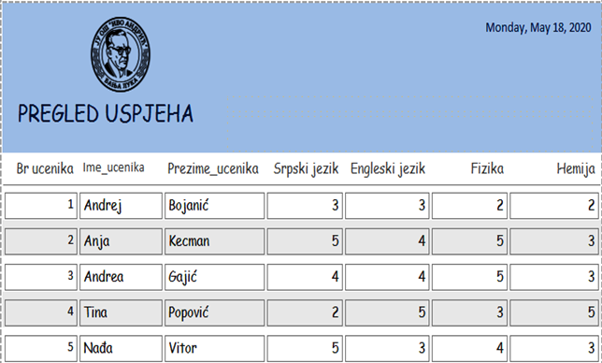
У овом приказу можемо мијењати дизајн обасца док су у
њему приказани подаци (прилагођавање величине
текстуалних оквира, измјена назива, измјена стила итд.)

Slide 15
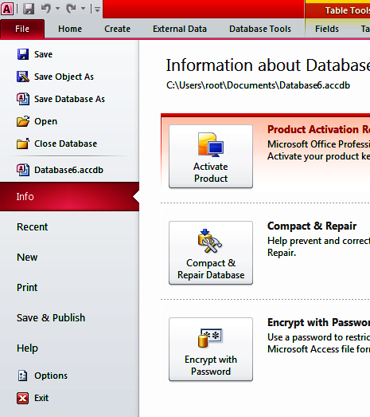
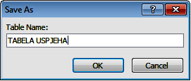
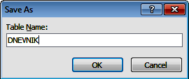
Снимање базе података
Снимање базе података обавља се кликом на наредбу Сачувај (Save), на картици Датотека
Исто можете учинити и комбинацијом типки Ctrl+S или наредбом Спреми (Save) , која се налази на Алатној траци за брзи приступ (Quik Access Toolbar)
Ctrl+S

Slide 16
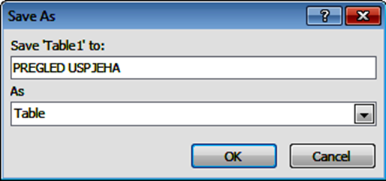
Снимање базе података
Прије снимања саме базе потребно је снимити све објекте базе. Ако то нисте претходно учинили, појавиће се дијалошки прозор који вас на то упозорава.
У случају спремања први пут (објекта или базе) појављује се дијалошки оквир Спреми као (Save as), гдје уписујете назив објекта или базе.

Slide 17
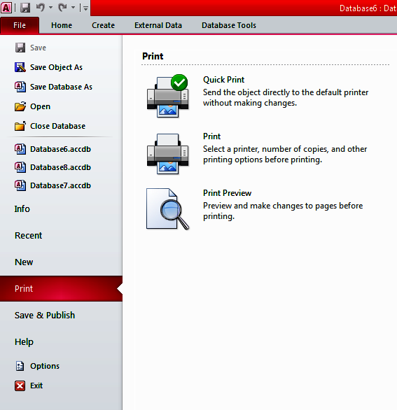
Штампање извјештаја
На картици Датотека (File) потребно је одабрати наредбу Штампај (Print), затим кликнути на Преглед исписа (Print Preview).
У групи Изглед странице (Page Layout), притиском на иконе Портрет (Portrait) и Орјентација (Landscape), мијења се оријентација странице.

Slide 18
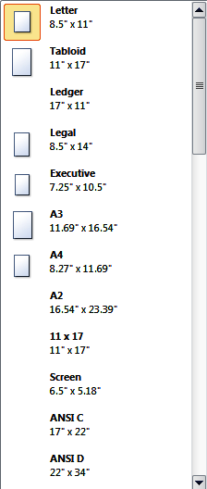
Штампање извјештаја
Притиском на икону Величина (Size) у групи Величина странице (Page Size) мијења се величина папира.

Slide 19
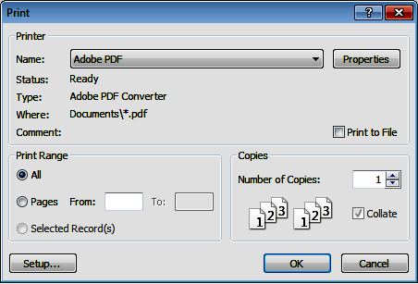
Поставке штампања
1) Све (All)
штампа читав извјештај;
2) Странице (Pages)
штампа задати
распон страница
3) Одабране записе (Select Records)
штампа само одабране садржаје
4) Копије (Copies)
штампа задати број копија

Slide 20
За задаћу
Кереирати табелe ИМЕНИК УЧЕНИКА и УСПЈЕХ УЧЕНИКА (повезати их), затим направити извјештај помоћу (чаробњака) Report Wizad и опције Report.

Slide 21
Хвала за пажњу!

